Slide 1

Углубленное программирование на Java Лекция 1 «Введение»
Виталий Чибриков

Slide 2
Java для всех!
Углубленное программирование на Java
Особенности курса
Инструменты каждый пишет сам
100 баллов = отлично = сданы все инструменты
модуль = лекция + лекция и семинар + РК
Ревью кода на github
Последние 4 занятия – разработка игры, по желанию

Slide 3
Освой Java за 24 часа
Дополнительные материалы и ресурсы
Skype tully_at_work «Кружок любителей Java»
SCORM http://www.intuit.ru/studies/courses/3711/953/info
Видео https://tech-mail.ru/learn

Slide 4

План лекции
1. Java
2. Углубленное
3. Программирование
4. Платформа Java
5. abstract, interface
6. Object
7. Generics

Slide 5

История Java
Java ― ОО язык программирования разработанный в 1995г.
Изначально ― платформа для программирования бытовых приборов
Компилляция в байт код и исполнение байт кода в виртуальной машине
Встроенный сборщик мусора
Платформа .Net от Microsoft осована на идеях Java

Slide 6
История успеха
1995 - 2000 ― скрипты для браузера
2000 - 2005 ― приложения для телефонов
2005 - 2014 ― сервера
1995 - 2014 ― приложения для бытовых приборов

Slide 7
Cross-platform
«Классические» варианты решения
Компиллятор ― поставляем исходники, перед стартом сибираем
Интерпретатор ― поставляем скрипты, не эффективное выполнение
Гибридное решение
Собираем в byte-code, интерпретируем «на месте»

Slide 8


Задумка Java платформы
Приложение
Архитектурно независимый байт код
JVM для Windows
JVM для Linux

Slide 9
Задачи и результат
Ключевые идеи
Написанно один раз – работает везде
Встроенный сборщик мусора
Безопасность исполнения
Результат
+ «Переносимые» программисты
- Программы все равно зависят от архитектуры
+ Сборщик мусора устраняет утечки памяти
- Сборщик мусора «всегда» работает в ненужное время

Slide 10

Почему Java?
ОО язык высокого уровня с простым и понятным синтаксисом
Большое количество специалистов со знанием Java
Легкость перехода с С++
Большое количество библиотек
Постоянные улучшения и доработки
Прекрасная документация

Slide 11

План лекции
1. Java
2. Углубленное
3. Программирование
4. Платформа Java
5. abstract, interface
6. Object
7. Generics

Slide 12
«Углубленное»
Углубленное значит «глубже чем»
Примитивные типы, переполнение примитивных типов
Объекты, классы, наследование, полиморфизм, инкапсуляция
Область видимости переменной, статические переменные
Ветвления и циклы
Преобразования примитивных типов
Интерфейс, реализация интерфейса
Операторы
Стек, куча
private, protected, public

Slide 13
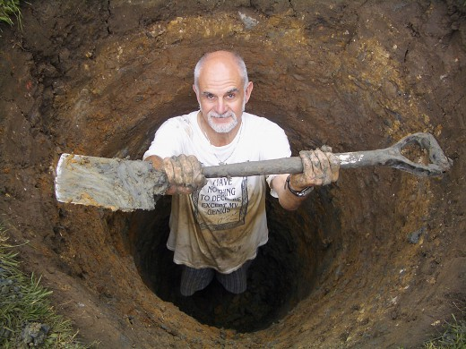
«Углубленное»
Платформа Java. Java editions. Java Virtual Machine.
Контейнеры и алгоритмы (Hash, Map, Set, List, Array), Generics.
Многопоточность. Thread Object. Concurrency.
Исключение, обработка исключений
Message System. Address. Abonent.
Frontend. Game Mechanics.
Serialization. I/O. Stream.
Reflection. Annotation.
JDBC. DataSet. DAO. Hibernate.
QA. Tests. Автоматизация тестрования.

Slide 14
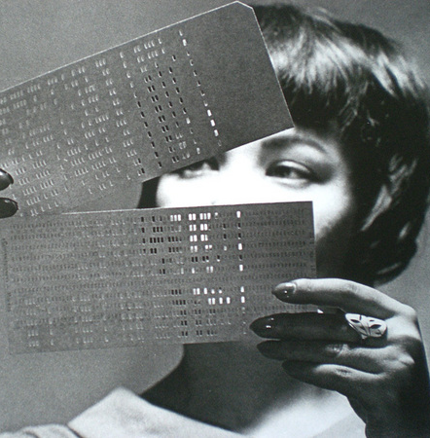
План лекции
1. Java
2. Углубленное
3. Программирование
4. Платформа Java
5. abstract, interface
6. Object
7. Generics

Slide 15
Модули учебного сервера
main
1.
frontend
dbService
gameMechanics
1.
2.
*.
messageSystem
resourceSystem
3.
4.
utils
base
2.
3.

Slide 16

План лекции
1. Java
2. Углубленное
3. Программирование
4. Платформа Java
5. abstract, interface
6. Object
7. Generics

Slide 17
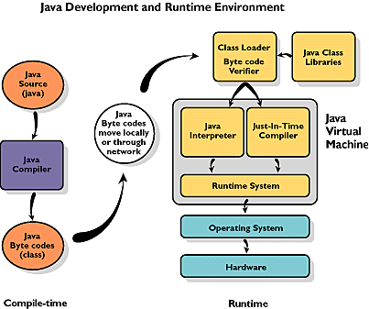
Обзор платформы Java
Запуск приложений
Java Runtime Environment (JRE)
Java Virtual Machine(JVM)
Class Libraries
Создание приложений
Java Development Kit (JDK)
JRE
Java compiler
IDE ― в состав Java не входит

Slide 18
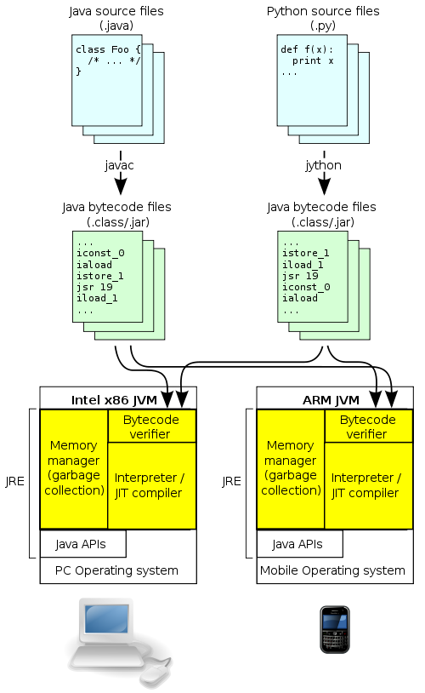
Обзор платформы Java
JVM
Interpreter
Just-In-Time (JIT) compiler
Byte code verifier
Garbage collector (GC)
Javac
Превращает *.java в *.class
*.class можно собрать в *.jar (zip архив)

Slide 19
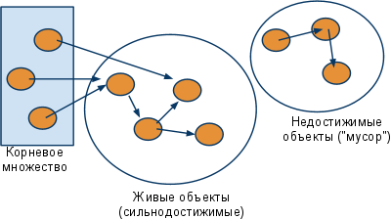
Сборщик мусора
Garbage collector (GC)
Поиск ненужных объектов
Освобождение памяти
Stack Heap

Slide 20

Java editions
Java SE (Standard Edition)
Стандартная редакция
JVM + библиотека классов
Java EE (Enterprise Edition)
Java SE
Спецификация
API + runtime environment services
Java ME (Micro Edition)
Мобильные телефоны, бытовые приборы

Slide 21
Наименования
Классы в Java собирают в пакеты (packages)
Пакеты обычно собирают в *.jar файлы (zip архивы)
Класс может быть однозначно идетифицирован по полному имени packageName.directoryName.ClassName
Имена пакетов и директорий принято начинать с маленькой буквы
Имена классов: MySuperClassName
Имена функций: getMyVariable()
Имена переменных: myVariable
Пакеты не могут иметь циклических зависимостей

Slide 22
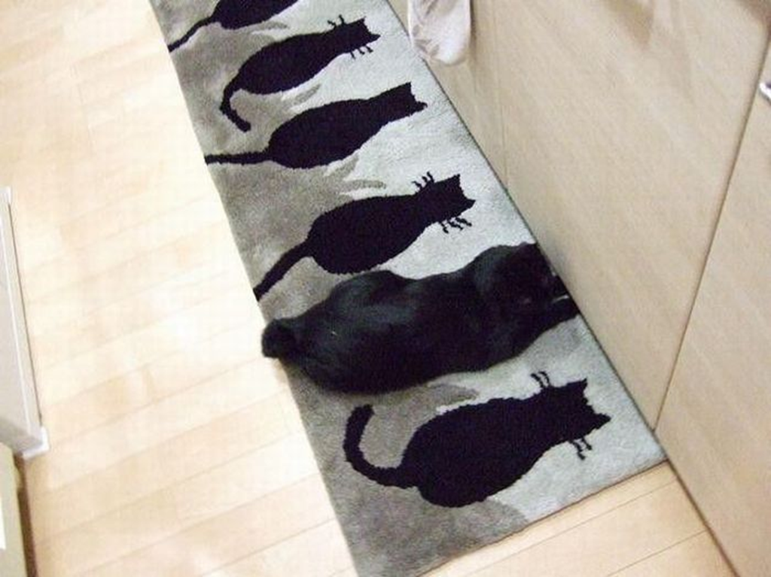
Анонимный тест

Slide 23

План лекции
1. Java
2. Углубленное
3. Программирование
4. Платформа Java
5. abstract, interface
6. Object
7. Generics

Slide 24
Наследование в Java
public abstract class Animal {
private int weight;
public Animal(int weight){
this.weight = weight;
}
public boolean isDangerous(){
return isPredator() || getWeight() > 15;
}
protected int getWeight(){
return weight;
}
abstract boolean isPredator();
}
<<abstract>>
Animal
- int weight
+ boolean isDangerous()
# int getWeight()
boolean isPredator()
<<interface>>
Jumpable
boolean canJump()
public interface Jumpable {
boolean canJump();
}

Slide 25
Наследование в Java
public class Elefant extends Animal implements Jumpable {
private boolean canJump = false;
public Elefant(){
super(200);
}
public boolean isPerdator(){
return false;
}
public bolean canJump(){
return canJump;
}
}
<<interface>>
<<abstract>>
Jumpable
Aminal
Elefant

Slide 26
Наследование в Java
public static void main(String[] args) {
//Animal animal = new Animal();
Elefant elefant = new Elefant();
boolean isDangerous = elefant.isDangerous();
if(elefant.canJump())
jump(elefant);
Jumpable mouse = new Mouse();
//boolean isMouseDangerous = mouse.isDangerous();
if(mouse.canJump())
jump(mouse);
}
public static void jump(Jumpable object){
//Animal animal = object;
//boolean isDangerous = object.isDangerous(); - ошибка
if(object.canJump()){…}
}

Slide 27
Множественное наследование
public class Elefant extends Animal implements Jumpable, Movable{
…
}
<<interface>>
<<interface>>
Animal
Jumpable
Movable
Elefant

Slide 28

План лекции
1. Java
2. Углубленное
3. Программирование
4. Платформа Java
5. abstract, interface
6. Object
7. Generics

Slide 29
java.lang.Class
java.lang.Class
class Airplane{…}
Понятие
«абстрактный чертеж»
Понятие
«абстрактный самолет»
Class clazz = getClass();
Airplane plane = new …
чертеж самолета
на бумаге
самолет

Slide 30
java.lang.Class
Class
― объект, который представляет в runtime данные о классе объекта
Основные методы класса Class
static Class<T> forName(String className)
String getCanonicalName()
Fields[] getField(String name)
Class[] getInterfaces()
Method[] getMethods()
Constructor[] getConstructors()

Slide 31
class Object
class Object
― класс от которого унаследованны все остальные классы
class MyClass{…} == class MyClass extends Object{…}
void myFunction(Object varName) – может «обработать» любой объект
Основные методы класса Object
public Class<?> getClass()
public String toString()
public boolean equals(Object obj)
public int hashCode()
protected Object clone()

Slide 32
Обертки простых типов
boolean, byte, char, short, int, float, long, double
Примитивные типы:
мало памяти
простая структура
Stack
Boolean, Byte, Character, Short, Integer, Float, Long, Double
Обертки простых типов:
наследники от Object
сложные типы
Heap

Slide 33
Простые типы
bits | type | type
8 | byte | boolean
16 | short | char
32 | int | float
64 | long | double

Slide 34

План лекции
1. Java
2. Углубленное
3. Программирование
4. Платформа Java
5. abstract, interface
6. Object
7. Generics

Slide 35
generics (templates)
Generic programming
― аглоритмы для типов, которые будут указыны позже
Универсальные алгоритмы
N алгоритмов, M типов данных. N * M реализаций?
Алгоритмы работают с шаблонами => N реализаций
Примеры синтаксиса
List<String> students = new ArrayList<String>();
Map<Integer, String> indexToName = new HashMap<Integer, String>();
void printCollection(List<Integer> collection){…};
void printCollection(List<?> collection) {…};
void drawShape(List<Shape> shapes) {…};
void drawShape(List<? extends Shape> shapes) {…};

Slide 36
generics vs inheritance
Наследование
принцип «разновидность чего-то» (is a)
Шаблон
принцип «специализируется на» (of something)
Пример
class Ветеринар<T extends Животное> extends Человек
T: Слон, Собака, Мышь
В случае Т: Человек, получаем ветеринара по людям – врача

Slide 37
generics (templates)
Типизация значений
List students == List<Object> students == List<?> students
public static Object getFirstValue(List listOfNumbers){
return listOfNumbers.get(0);
}
public static String getFirstStringValue(List<String> listOfStrings){
return listOfStrings.get(0);
}
public static void main(String[] args){
List<Integer> listOfNumbers = new ArrayList<Integer>();
listOfNumbers.add(42);
String name1 = (String) getFirstValue(listOfNumbers); //Runtime error!
String name2 = getFirstStringValue(listOfNumbers); //Compile error!
}

Slide 38
Класс с шаблонным типом
public class GenericExample<T> {
private T value;
public GenericExample(T value){
this.value = value;
}
public T getT(){
return value;
}
public static void main(String[] args) {
GenericExample<Integer> intObject = new GenericExample<Integer>(1);
Integer valueInteger = intObject.getT();
GenericExample<String> stringObject = new GenericExample<String>("word");
String valueString = stringObject.getT();
}
}

Slide 39
Метод с шаблонным типом
public class GenericExample {
public static <T> T getTheFirst(List<T> list){
return list.get(0);
}
public static void main(String[] args) {
List<Integer> listOfInts = new ArrayList<Integer>();
listOfInts.add(0);
Integer intValue = getTheFirst(listOfInts);
List<String> listOfStrings = new ArrayList<String>();
listOfStrings.add(“Java is the best!”);
String stringValue = getTheFirst(listOfStrings);
}
}

Slide 40
class LongId<T>
public class LongId<T> {
private long id;
public LongId(long id){
this.id = id;
}
public long getLong(){
return id;
}
}
public void manyIdsInParams(long userId, long serverId, long address){…}
public void manyIdsInParams(LongId<User> userId,
LongId<Server> serverId,
LongId<Address> address){…}

Slide 41
Спасибо за внимание
Виталий Чибриков chibrikov@corp.mail.ru

